Slide 1

การค้นคืนรูปภาพ
Image Retrieval
โดย
นายนนท์ จิตร์จำนงค์
นายพีระพงศ์ เจริญพงศ์

Slide 2
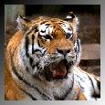
เมื่อต้องการค้นคืนรูปภาพที่มีลักษณะดังรูปตัวอย่างอาจใช้คำในการค้นหาอย่างเช่น เสือ,Tiger เป็นต้น

Slide 3
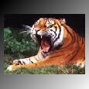
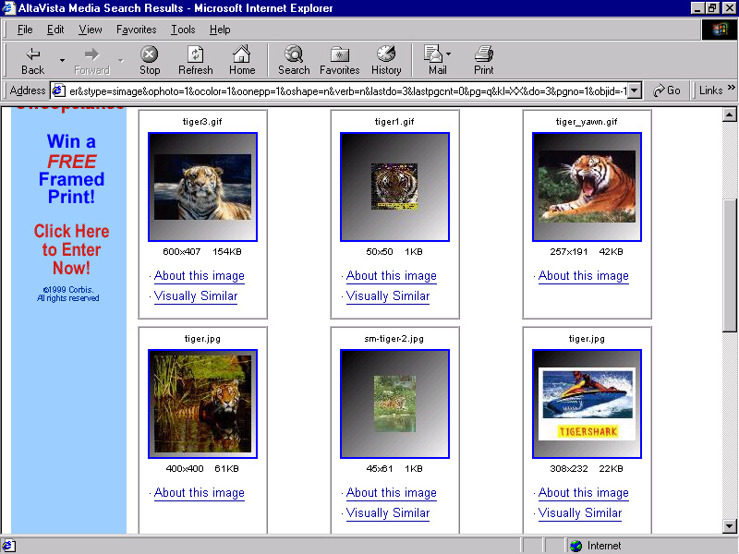
ภาพที่ได้จากการค้นหาจะมีอยู่มากมาย ซึ่งอาจจะไม่ตรงกับความต้องการ

Slide 4
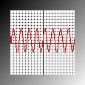

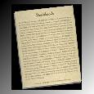
เอกสาร
Document

Slide 5

การแทนเอกสารทางรูปภาพ
Document Identifier
เป็นการสร้างตัวแทนของเอกสารขึ้นซึ่งมีโครงสร้างของข้อมูลที่เหมาะสมกับการค้นหาและสอดคล้องกับเอกสาร

Slide 6

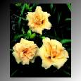
Document Identifier
TC102.5
Model
DB

Slide 7

Keyword
เป็นการแทนรูปภาพด้วยการใช้คำที่มีความหมายสอดคล้องกับภาพเช่นดังรูปสามารถแทนได้ด้วย ตัวการ์ตูนรูปหมี,หมีใส่เสื้อสีแดง,หมีถือลูกโป่งสีฟ้า เป็นต้น

Slide 8
คิวรี ( Query )
เป็นการตั้งคำถามให้กับระบบถึงลักษณะของเอกสารที่ต้องการว่าเอกสารนั้นมีอยู่ในระบบนั้น ๆ หรือไม่ การคิวรีมีอยู่หลายรูปแบบเช่น
- การกำหนดขอบเขตของข้อมูล
- การคิวรีแบบบูลีน
- การคิวรีแบบเวกเตอร์

Slide 9
Matching
หลักจากได้คิวรีสำหรับเอกสารที่ต้องการแล้วจะต้องมี
การเปรียบเทียบคิวรีกับเอกสารที่มีอยู่ซึ่งก็คือการ Matching
การ Matching มีอยู่หลายรูปแบบเช่น
Boolean-based Matching
Vector-based Matching

Slide 10
การวัดประสิทธิภาพ
การวัดประสิทธิภาพของระบบมีหลากหลายวิธีซึ่งแต่ละวิธี
ก็มีความสามารถและความยากง่ายในการวัดแตกต่างกัน
แต่ก็ไม่มีการวัดแบบไหนที่สามารถบ่งบอกถึงประสิทธิภาพ
ที่แท้จริงของระบบ

Slide 11
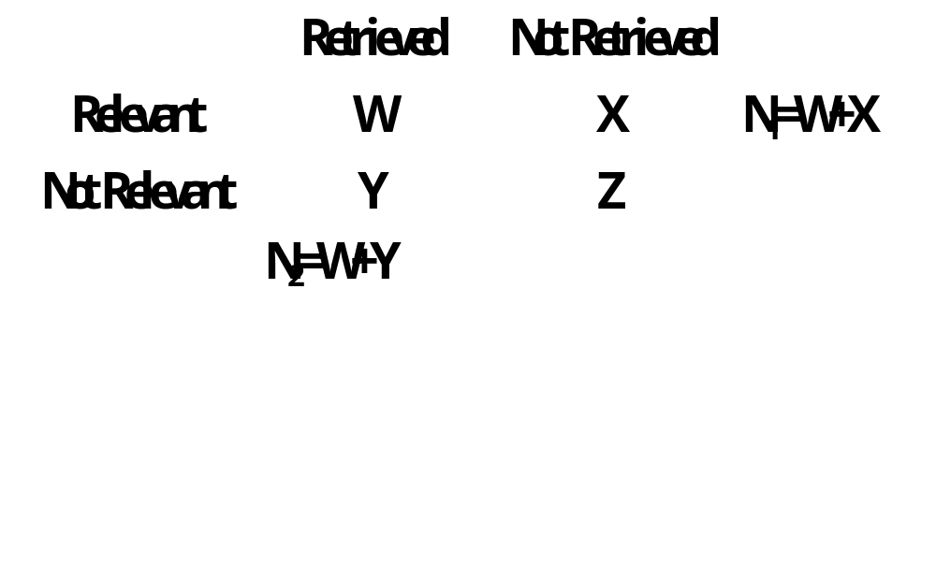
Precision and Recall
Precision = W / N₂
Recall = W / N₁

Slide 12

การค้นคืนรูปภาพด้วย Hidden Markov Models
Don’t care
เป็นการค้นคืนรูปภาพโดยการใช้ภาพในการคิวรีซึ่งเป็นภาพระบายสีอย่าง
หยาบ ๆโดยจะมีการนำคิวรีไปเปรียบเทียบกับรูปภาพที่แปลงให้อยู่ในรูปแบบ
ที่เหมาะสมกับการเปรียบเทียบซึ่งก็คือ Hidden Markov Models

Slide 13
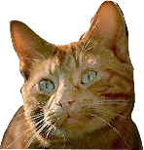
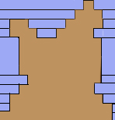
การสร้าง Hidden Markov Model
Model
ข้อมูลความกว้าง
สูงของบล็อกในรูป

Slide 14
การค้นคืนรูปภาพด้วย
Combined Scene Description Keyword
- Conceptual Keyword
- Scene Description Keyword

Slide 15

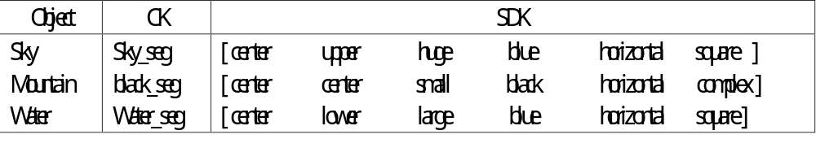

Slide 16
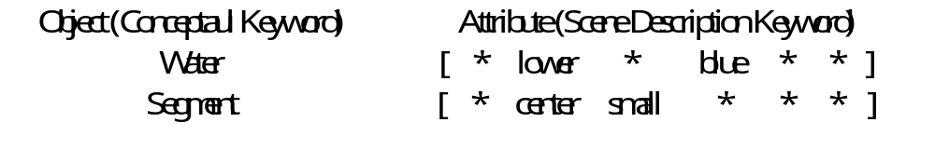


การคิวรี

